Slide 1
Kompiuterinės regos metodų taikymas automatiniam pažeistos miško medžių lajos (lapų) klasifikavimui
Tomas Poška IFM-3/2

Slide 2
Inžinerinis projektas
Projekto tema: Kompiuterinės regos metodų taikymas automatiniam pažeistos miško medžių lajos (lapų) klasifikavimui
Autorius: Tomas Poška
Vadovas: Dr. Rytis Maskeliūnas
Užsakovas: Dr. Rytis Maskeliūnas
Užsakovo įstaiga: Kauno technologijos universitetas

Slide 3
Projekto objektas ir technologiniai bei socialiniai tikslai
Šiuo projektu siekiama prisidėti prie ankstyvojo ligų nustatymo ir stebėsenos miškuose pažangos, sukurti patikimą ir tikslią sistemą, skirtą automatizuotam ligų aptikimui ir klasifikavimui miško ekosistemose.
Tikslai:
Patikimai atlikti medžių defoliacijos klasifikavimą;
Išplėsti ir pagreitinti miško medžių sveikatos vertinimo aprėptį ir procesą miškų ūkio valdyme.

Slide 4
Inžinerinio uždavinio formuluotė
Sukurti CNN klasifikatorių skirtą automatizuotam miško medžių ligų aptikimui, defoliacijos nustatymui miško ekosistemose ir duomenų valdymo sistemą skirtą rinkti duomenis reikalingus klasifikatoriaus apmokymui.

Slide 5
Terminų ir sutrumpinimų aprašymas
Defoliacija – priešlaikinis medžių lapų ar spyglių kritimas.
Laja – sumedėjusių augalų (medžių, krūmų) viršutinė dalis, esanti virš kamieno. Lają sudaro šakų ir lapų visuma.
CNN – konvoliuciniai neuroniniai tinklai (angl. convolutional neural network).

Slide 6
Programų sistemos funkcijos
Medžio defoliacijos įvertinimas iš pateiktos nuotraukos
Sistemos duomenų statistikos atvaizdavimas
Paskyros valdymas
Duomenų skirtų CNN modeliui apmokinti įkėlimas
Duomenų valdymas

Slide 7
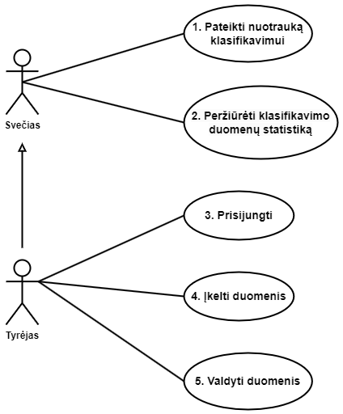
Programų sistemos diagramos
Sistemos panaudojimo atvejų diagrama

Slide 8
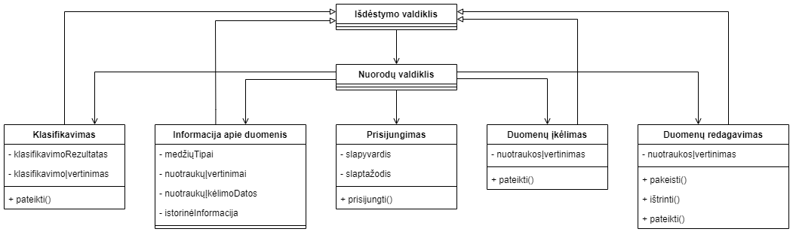
Programų sistemos diagramos
Paketo „Naudotojo sąsaja“ klasių diagrama

Slide 9
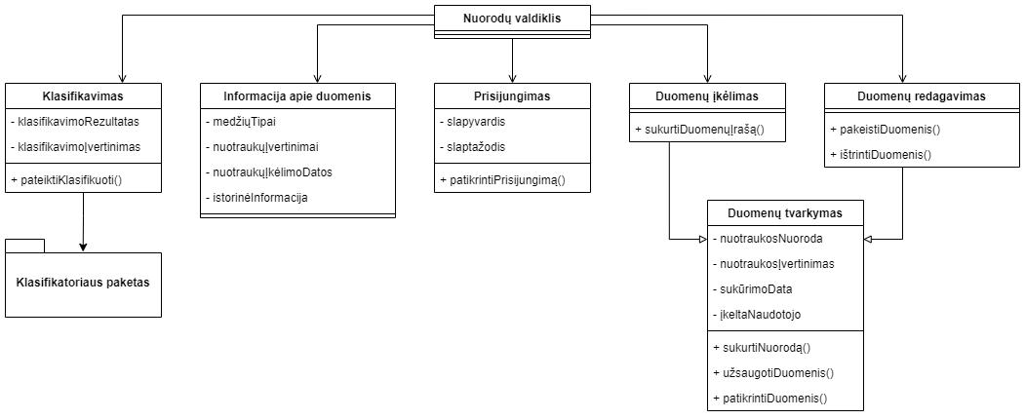
Programų sistemos diagramos
Paketo „Logikos valdymas“ klasių diagrama

Slide 10
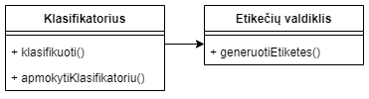
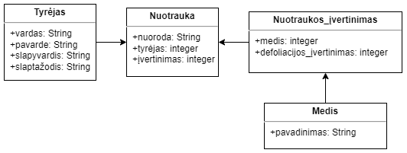
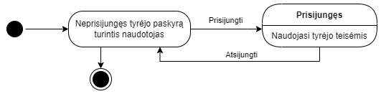
Programų sistemos diagramos
Paketo „Klasifikatorius“ klasių diagrama
Sistemos duomenų modelio diagrama
Būsenų diagrama „Naudotojas“

Slide 11
Vartotojui teikiamos paslaugos
Miško medžių defoliacijos įvertinimas-klasifikavimas;
Duomenų valdymo įrankis (vartotojams turintiems paskyrą) skirtas įkelti ir valdyti duomenis skirtus klasifikatoriaus apmokymui;
Surinktų duomenų peržiūra, kad vartotojai galėtų įsitikinti klasifikatoriaus kokybe.

Slide 12
Nefunkciniai reikalavimai
Sistemos sąsaja turi būti intuityvi ir lengvai suprantama visiems vartotojams nepriklausomai nuo IT patirties.
Turi būti užtikrinta nuosekli išvaizda visoje sistemos naudotojo sąsajoje.
Sistema turi galėti valdyti naudotojo klaidas, pateikti grįžtamąsias žinutes apie neteisingai naudojamą sistemą.
Sistema turi pateikti laukimo pranešimus, kai numatoma, kad naudotojui reikės palaukti t.y. duomenų parsisiuntimo, perdavimo serveriui, klasifikavimo metu.
Sistemos navigacija, valdymas turi būti labai paprastas pvz. nuoseklus tiesinis valdymas.
Sistema turi būti sukonfigūruota lietuvių kalbai.
Sistema turi būti interaktyvi, duoti atsaką vidutiniškai per mažiau nei sekundę (išskyrus duomenų parsisiuntimą, perdavimą serveriui, klasifikavimą).
Sistema turi būti prieinama ir veikti pagrindinėse naršyklėse pvz. Chrome, Firefox, Safari, Edge.

Slide 13
Nefunkciniai reikalavimai
Sistema turi būti sukurta taikant moduliais-komponentais.
Sistema turi aptikti netinkamų duomenų įvedimą, kur įmanoma tai uždrausti, neleisti įvesti netinkamų atsakymų.
Sistemoje turi būti realizuoti apsaugos nuo kenkėjiško kodo.
Jei sistemoje bus naudojami slapukai, jų panaudojimas turi atitikti galiojančius teisės aktus ir vartotojų privatumo principus.
Informacija sistemoje turi būti pateikta dalykine, gerai suprantama kalba (nenaudojamas žargonas)
Sistema turi atitikti galiojančius duomenų apsaugos įstatymus ir reglamentus, pvz. bendrąjį duomenų apsaugos reglamentą (BDAR).
Sistema yra atviro kodo

Slide 14
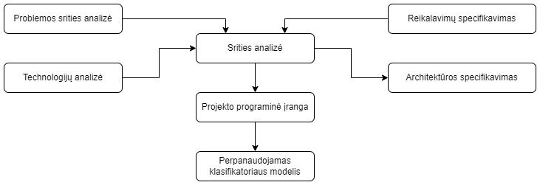
Srities analizės modeliai
Srities modelis

Slide 15
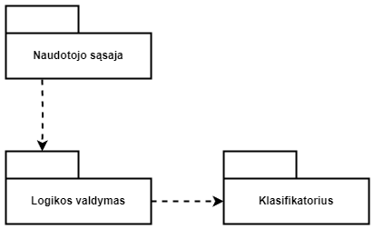
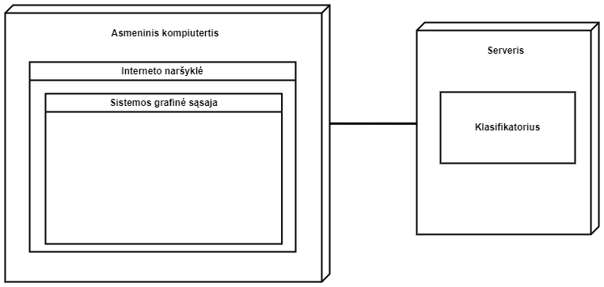
Architektūriniai sprendimai
Sistema kuriama išskaidžius į atskirus paketus, kurie gali būti lengvai pakeisti. Vartotojo sąsajai kurti naudojamos Web technologijos įgalina paprastesnę integraciją ir perpanaudojamumą.
Sistemos išskaidymas į paketus
Sistemos išdėstymo vaizdas

Slide 16
Projektavimo procese iškilusios ar galinčios iškilti problemos
Iškilusios problemos:
Nepakankamas bendradarbiavimas su suinteresuotomis šalimis
Nepatenkinamai apsibrėžti reikalavimai – nėra aišku ar baigtinai apsibrėžta sistemos apimtis;
Prastas planavimas ir resursų paskirstymas.
Galinčios iškilti problemos:
Reikalavimų pokyčiai, netinkamas pakeitimų valdymas projekto eigoje;
Galimai bus susidurta su duomenų trūkumo problema;
Laiko ir kompetencijos trūkumas.

Slide 17
Išvados
Sistemos tikslas sukurti patikimą klasifikatorių – nepriklausomą komponentą;
Atliktos technologijų analizės nustatyta, kad kitų pavyzdžių klasifikatoriams trūkdavo duomenų, todėl sistemai kuriama duomenų valdymo posistemė siekiant surinkti daugiau ekspertų įvertintų nuotraukų, surinkti įvairesnių, sudėtingų atvejų duomenų.
Sistema išskaidyta į atskirus paketus, kurie gali būti pakeisti naudojant kitas technologijas;
Siekiama, kad projekto galutinis produktas būtų paprastas naudoti.

